Slide 1

Big Data
BDY7101
1

Slide 2
Introducción a la
Analítica Big Data
2

Slide 3
Análisis
Se relaciona con:
Asociación
Minería de datos (Data Mining)
Agrupación (Clustering)
Análisis de texto (Text Analytics)
3

Slide 4
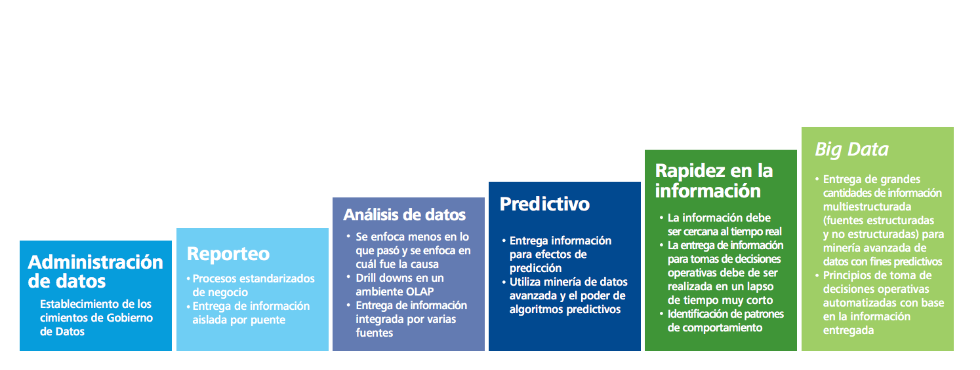
Madurez en la administración de la información
4

Slide 5
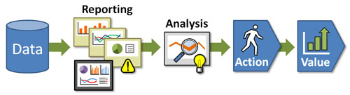
Valor de los datos
5

Slide 6
Maduración de Big Data
Mide el grado en el cual la organización ha integrado Big Data y análisis avanzado a su modelo de negocios
Monitoreo del negocio
Business Insights
Optimización del negocio
Monetización de los datos
Metamorfosis del negocio
Integrar insights y recomendaciones a los procesos de negocio existentes
Utilización de análisis para optimizar las operaciones del negocio
Generación de nuevas oportunidades
Utilizar los insights de los clientes y productos para moverse a nuevos mercados
6

Slide 7
Gobernabilidad
Personas y habilidades
Casos de Uso
Gobernancia
Estándares y procesos
Información y Arquitectura de la aplicación
No hay capacidades de Big Data
Uso de Big Data para predecir salidas y ajustar procesos
Buscar casos de uso significativos de Big Data
Comprender todo de todos los datos disponibles
Generar cambios para procesar datos
Madurez
Valor agregado al negocio a partir de los datos
7

Slide 8
Casos de uso
Análisis de operaciones y transacciones
Análisis de sentimientos
Análisis del comportamiento de consumo
CRM on Board
Exploración de datos
Predicción
Seguridad
Visión 360 del cliente
8

Slide 9
Retos tecnológicos
Tema | Reto | Preguntas Relevantes
Escalabilidad | Flexibilidad de la infraestructura para interactuar con un alto volumen de datos, usando una variedad de formatos. Costo y esfuerzo asociado a la escalabilidad. | ¿Qué niveles de disponibilidad y confiabilidad son posibles en las operaciones críticas con grandes volúmenes de datos? ¿Quién puede proveerle la mejor escalabilidad y almacenaje, en tiempo real? ¿Está justificada la inversión para formar una infraestructura adecuada para administrar Big Data?
9

Slide 10
Retos tecnológicos
Tema | Reto | Preguntas
Integración | El incremento de la complejidad, variedad y volumen de datos da como resultado un aumento de la inversión de tiempo y dinero para saltar las brechas de cumplimiento, administración y apalancamiento de datos, entre múltiples plataformas y sistemas. Implicación de estándares y maestría en la administración de datos. | Con el incremento en el volumen de datos, ¿cuál es la mejor infraestructura y estrategia de integración para responder a las crecientes demandas de volumen y velocidad de procesamiento? ¿Cómo se pueden integrar los datos no estructurados junto al resto de los datos almacenados en sistemas tradicionales?
10

Slide 11
Retos tecnológicos
Tema | Reto | Preguntas Relevantes
Despliegue | Identificación de las mejores soluciones en software y hardware; selección de la mejor infraestructura. Cambiar los sistemas preexistentes por nueva tecnología. | Con el incremento de la complejidad del ambiente, ¿cómo desarrollaremos una estrategia para la integración y el despliegue? Debido al grado de especialización de proceso, ¿Es el Cloud Computing una plataforma adecuada? Y si lo es, ¿Qué variante es la que se necesita (privada, pública, híbrida)?
11

Slide 12
Retos tecnológicos
Tema | Reto | Preguntas Relevantes
Analytics | Gasto considerable de tiempo y dinero para crear algoritmos que escalen al volumen de Big Data y que mejoren la experiencia y opciones del usuario. | Con tanta profusión de datos, ¿cuáles son las preguntas adecuadas para obtener un entendimiento que agregue valor a la empresa y a nuestros clientes? ¿Cómo podemos ajustar la experiencia de los usuarios para obtener conocimiento a través de Analytics? ¿Cómo pueden comprender los tomadores de decisión los resultados de los análisis, para ejecutar rápidamente acciones?
12

Slide 13
Retos de la calidad de los datos
Tema | Reto | Preguntas Relevantes
Calidad de dato | Calidad comprometida, debido al volumen y variedad de los datos. Costos de mantenimiento de la calidad del dato: validez, integridad, consistencia, relevancia, completitud y exactitud. | ¿Qué datos se deben conservar y cuáles serán los criterios de calidad? ¿Cómo vamos a asegurar la calidad de los datos no estructurados? ¿Cómo vamos a medir la calidad de la extracción y procesos usados para Big Data?
13

Slide 14
Retos de la calidad de los datos
Tema | Reto | Preguntas Relevantes
Gobernanza | Identificar los requisitos para la protección de los datos y desarrollar una apropiada estrategia de gobernanza. Reevaluación de las políticas de datos internas y externas, así como de las regulaciones. | ¿Qué tipo de gobierno es apropiado en un escenario cambiante respecto a los datos? ¿Qué licencias y propiedad intelectual aplican cuando un ambiente de Big Data atraviese toda la organización, incluso, globalmente? ¿Cómo deben interpretarse el ciclo de vida del dato en un contexto de Big Data?
14

Slide 15
Retos de la calidad de los datos
Tema | Reto | Preguntas Relevantes
Privacidad | Temas de privacidad, relacionados directa o indirectamente con el uso de Big Data. Mayores implicaciones en los temas de seguridad. | ¿Cómo planea cumplir su compañía con la protección de datos personales? Si usa un hospedaje externo, ¿qué garantías le ofrecen para mantener la privacidad de su información? ¿Qué aspectos de seguridad y privacidad influirán en el diseño de un ambiente de Big Data, a fin de reducir la vulnerabilidad ante riesgos internos y externos?
15

Slide 16
Roadmap General
Identificar Oportunidades
Evaluar capacidades actuales
Identificar y definir los casos de uso
Implementar pilotos y prototipos
Adoptar estrategias de producción
17

Slide 17
Roadmap de adopción
Análisis en tiempo real
Motores de análisis extremo
Exploración de Big Data, procesamiento DW/ETL
Infraestructura Big Data Cache + BI
Agilidad en tiempo real
Ventaja competitiva lograda en el uso de análisis de Big Data
Inversión
Tiempo de respuesta
Ventaja lograda en el uso de Big Data
Administración avanzada de datos
18

Slide 18
Roadmap Big Data
Estrategia
Tecnología
Instalación
Identificar a los dueños del negocio, definir estrategias y metas, crear un equipo, establecer las mejores prácticas y obtener financiamiento
4-6 Semanas
Identificar las fuentes de datos, identificar los procesos de negocios afectados, establecer los requerimientos de TI, definir las salidas requeridas por el negocio, comenzar la implementación tecnológica, iterar con los stakeholders
12-14 Semanas
Instalar nuevos negocios, nuevas o modificadas operaciones TI, refinar los requerimientos, desarrollo de analytics, visualizaciones y afinamiento
6-8 Semanas
19

Slide 19
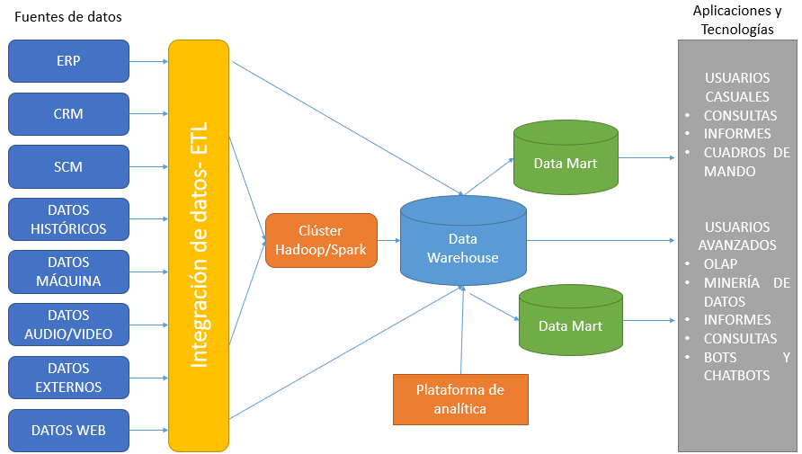
Presentación de Analítica Big Data
Fuente: Luis Joyanes Aguilar, Inteligencia de Negocios y Analítica de Datos, 2019
19

Slide 20
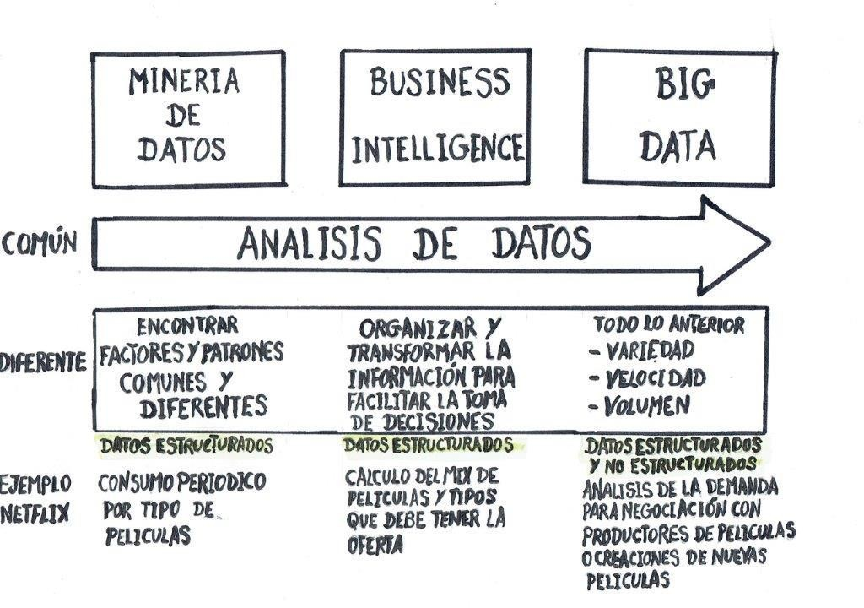
Presentación de Analítica Big Data
Fuente: el camino de la analítica de datos a Big Data, Fernando Grados, INFO 2017
20

Slide 21
Presentación de Analítica Big Data
Puntos Esenciales
✓ Big Data aporta:
Variedad
Volumen
Velocidad
A la analítica que ya existía
21

Slide 22

Entonces … en resumen
¿Qué hemos aprendido?
¿Qué dudas quedaron?
¿Qué viene ahora?
22

